Slide 1
Микрофинансирование в Республике Беларусь Указ Президента № 325 от 30 июня 2014 г. О привлечении и предоставлении займов, деятельности микрофинансовых организаций
Казинцова Дарья, П-43

Slide 2
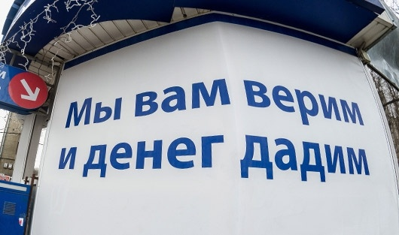
Микрофинансовые организации
коммерческие микрофинансовые организации – юридические лица, являющиеся ломбардами и зарегистрированные в Республике Беларусь в форме хозяйственного общества либо унитарного предприятия.
некоммерческие микрофинансовые организации – юридические лица, зарегистрированные в Республике Беларусь в организационно-правовой форме фонда или потребительского кооператива:
потребительский кооператив финансовой взаимопомощи,
общество взаимного финансирования субъектов малого и среднего предпринимательства,
потребительский кооператив второго уровня.

Slide 3
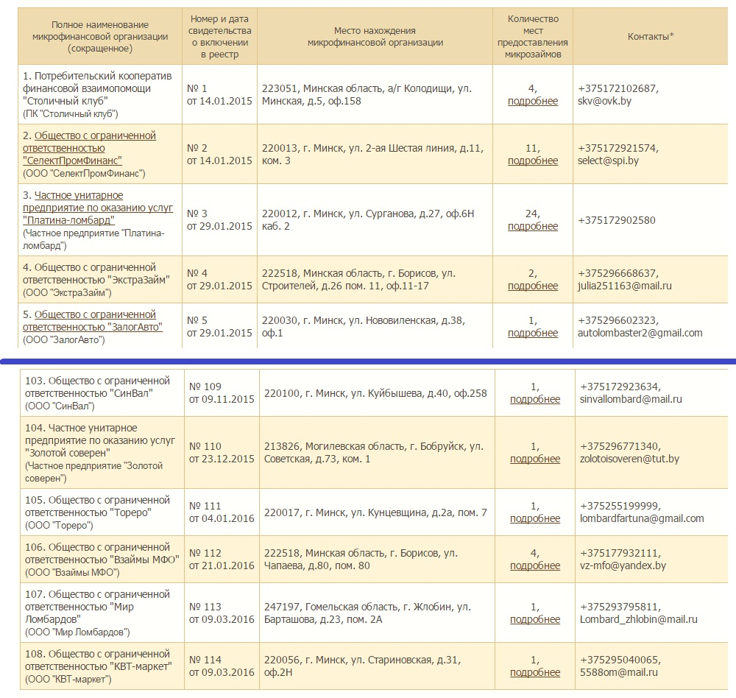
по состоянию на 14.03.2016 МФО должны быть включены в реестр МФО, их руководители должны соответствовать установленным требованиям к их квалификации и деловой репутации

Slide 4
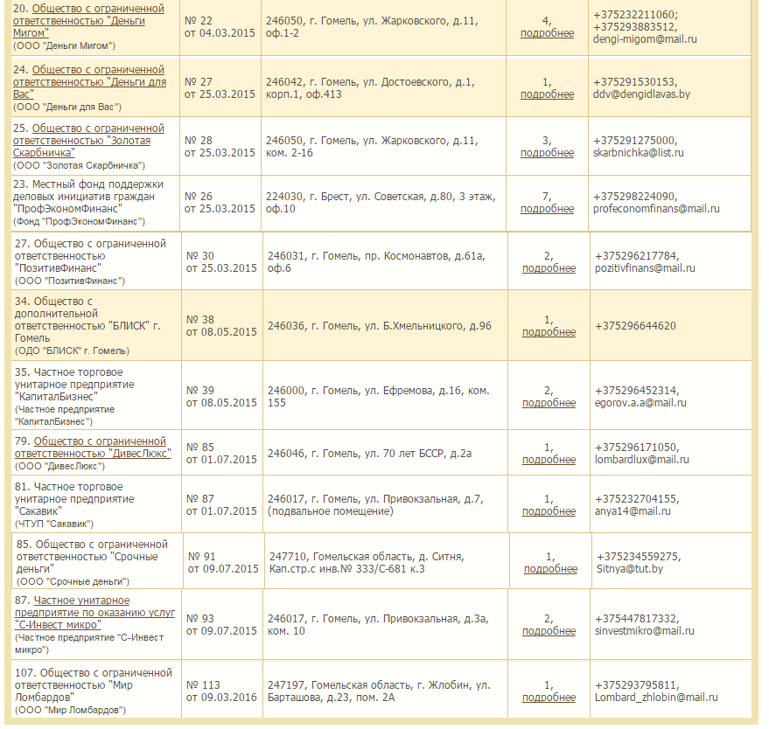
В городе Гомеле

Slide 5
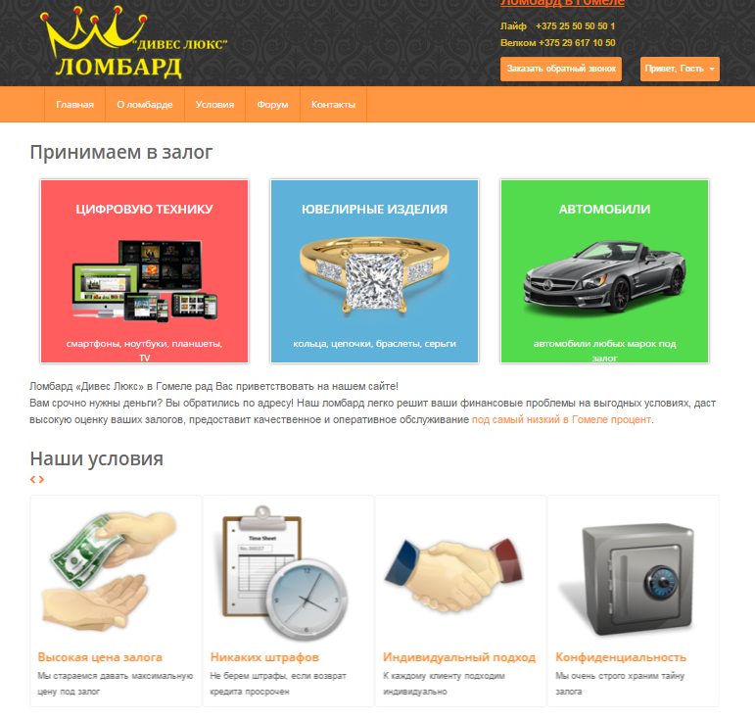

Slide 6
Случаи неприменения ограничений по Указу № 325
займы (независимо от суммы денежных средств) между физическими лицами, не выступающими при заключении данных сделок в качестве индивидуальных предпринимателей;
Белорусский фонд финансовой поддержки предпринимателей;
Белорусский инновационный фонд;
учреждения финансовой поддержки предпринимателей;
банки и небанковские кредитно-финансовые организации;
деятельность юридических лиц и индивидуальных предпринимателей по предоставлению микрозаймов лицам, состоящим с ними в трудовых отношениях.

Slide 7
Договор микрозайма
вид договора займа, по условиям которого одна сторона (заимодавец) передает в собственность другой стороне (заемщику) денежные средства в сумме, не превышающей 15 000 базовых величин на дату заключения договора, а заемщик обязуется возвратить заимодавцу такую же сумму денежных средств и уплатить проценты за пользование средствами.
Существенные условия:
предмет договора;
размер получаемых заимодавцем с заемщика процентов в годовом исчислении (годовая процентная ставка) по микрозайму и порядок его определения;
право заемщика на досрочный возврат по собственной инициативе микрозайма и порядок досрочного возврата;
указание на статус заемщика, дающий ему право на обращение за предоставлением микрозайма с учетом требований, предусмотренных в части второй, абзацах втором – четвертом части третьей подпункта 3.2 пункта 3 Указа № 325.

Slide 9
Что предлагает ломбард в Гомеле «ДеньгиМигом»?
Если срочно необходимы деньги, обращение в ломбард в Гомеле станет быстрым решением проблемы. Банковские кредиты доступны не всем, так как НУЖНЫ ХОРОШАЯ КРЕДИТНАЯ ИСТОРИЯ, ОФИЦИАЛЬНОЕ ТРУДОУСТРОЙСТВО, ВЫСОКИЙ И СТАБИЛЬНЫЙ ЗАРАБОТОК. Потребуется долго собирать документы, а потом ждать ответа на заявку из банка, а времени на это часто нет. «ДеньгиМигом» — ломбард в Гомеле, который оперативно решит финансовую проблему. Мы предоставляем крупные денежные ссуды под залог бытовой электроники и ювелирных изделий.
Почему это выгодно?
Услуги ломбарда в Гомеле доступнее банковских кредитов, ведь мы не предъявляем к заемщикам высоких требований. Цены в ломбарде в Гомеле справедливы, процентные ставки доступны. Воспользуйтесь несколькими преимуществами:
Нет очередей и ожидания. Заявка в ломбарде рассматривается за 5 минут, после узнаете стоимость залога и получите на руки денежные средства.
Кредитная история не проверяется. Если банки отказывают в выдаче кредитов, мы готовы помочь.
Получится подать заявку в ломбард онлайн. Заполните на сайте специальную форму и укажите характеристики залога. Ответ придет через несколько минут.
Не нужны справки. Займы предоставляются по паспорту, что экономит время.
Доступная процентная ставка. Высокие цены в ломбарде на предметы залога сочетаются с выгодными процентами.
1-ое обращение 1,5 % в день от суммы займа. 2-е обращение 1,4 % 3-е обращение 1,3 %
Предусмотрено досрочное погашение без штрафов, ставки не повышаются при просрочке долга до 30 дней.

Slide 10
Что возможно заложить?
Для обеспечения долга в ломбарде используется любая домашняя электроника. Чем выше ликвидность предмета, тем большую сумму получите в долг. На стоимость влияют год выпуска, состояние, цена на рынке и другие параметры. Желательно наличие документов и заводской упаковки, предметы предоставляются в полной комплектации (зарядное устройство, шнур питания, пульт управления.). Принимаются и ювелирные изделия из золота и платины. Гарантируем сохранность предмета залога, после окончания расчета сразу заберете его обратно. Оценка проводится честно, мы не занижаем цены.
Наш ломбард не принимает:
Неисправные вещи, поломанные, с трещинами.
Предметы одежды, обувь.
Часы (все). В том числе швейцарские.
Видеопроигрыватели, DVD, видеодвойки, видеотройки, старые телевизоры.
Подделки и копии телефонов. Мы разбираемся в них, так что даже не предлагайте.
Старая техника. Не думайте, что нам можно сдать любой хлам. Хлам не берем.
Автомобили, мотоциклы, мопеды, велосипеды, лодки, яхты, катера и всю самоходную технику.
Любая недвижимость. Ломбарды могут принимать только личные движимые предметы.

Slide 11
Деятельность по регулярному предоставлению микрозаймов
Деятельность по предоставлению трех и более микрозаймов (займов в течение календарного месяца одному или нескольким заемщикам в сумме, не превышающей 15 000 базовых величин на одного заемщика на день заключения договора) признается деятельностью по регулярному предоставлению микрозаймов.

Slide 12
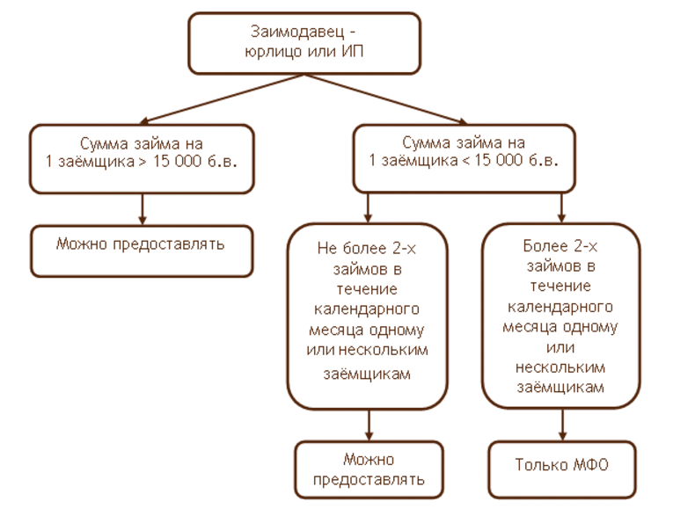
Предоставление займов

Slide 13
Привлечение займов от физических лиц

Slide 14
Ответственность за нарушение норм Указа № 325
Статья 12.7. Незаконная предпринимательская деятельность КоАП
2. Осуществление предпринимательской деятельности, когда в соответствии с законодательными актами такая деятельность является незаконной и (или) запрещается,
– влечет наложение штрафа в размере от двадцати до пятидесяти базовых величин с конфискацией дохода, полученного в результате такой деятельности, орудий и средств совершения административного правонарушения или без конфискации таких орудий и средств, на индивидуального предпринимателя – от двадцати до двухсот базовых величин с конфискацией дохода, полученного в результате такой деятельности, орудий и средств совершения административного правонарушения или без конфискации таких орудий и средств, а на юридическое лицо – до пятисот базовых величин с конфискацией дохода, полученного в результате такой деятельности, орудий и средств совершения административного правонарушения или без конфискации таких орудий и средств.

Slide 15
РЕСПУБЛИКАНСКАЯ АССОЦИАЦИЯ МИКРОФИНАНСОВЫХ ОРГАНИЗАЦИЙ
Участие в формировании согласованной платформы и отстаивание общей позиции при ведении диалога с органами государственного управления (Национальный банк РБ, Министерство финансов и др.);
Участие в формировании повестки дня по вопросам развития и дальнейшего совершенствования нормативно-правовой базы функционирования микрофинансовой отрасли посредством разработки конкретных предложений по актуальным вопросам работы МФО в РБ и последующего внесения проектов решений на рассмотрение органов государственного управления;
Активная вовлеченность в выстраивание эффективной архитектуры взаимодействия в развивающейся финансово-кредитной системе страны (НБ РБ, Республиканская конфедерация предпринимательства, бизнес-ассоциации и др.);
Получение своевременной, достоверной и максимально полной информации по вопросам, особенностям и перспективам регулирования микрофинансовой отрасли со стороны органов власти;
Участие в образовательных программах, направленных на непрерывное профессиональное совершенствование работников отрасли и расширение применения передовых знаний, опыта и практики (в т.ч. посредством реализации программ Всемирного Совета кредитных союзов);
Налаживание партнерских отношений с национальными ассоциациями кредитных союзов (Национальная Ассоциация польских сберегательных касс, Лига кредитных союзов РФ) и международными организациями (Всемирный банк, USAID, Nordic Council);
Формирование общего фонда взаимопомощи членов Ассоциации посредством участия в потребительском кооперативе второго уровня «Кооперативные финансы» с целью получения доступа к дополнительным финансовым ресурсам, страхования рисков и обеспечения повышенной устойчивости;
Участие в мастер-классах, семинарах, панелях, стажировках, проводимых ЧУП «Учебный центр по микрофинансированию»;
Формирование единого информационного пространства кредитных союзов, в т.ч. посредством участия в информационных и выставочных мероприятиях, позволяющих распространять достоверную информацию о деятельности и услугах членов Ассоциации;
Возможность использования данных информационного ресурса о заемщиках потребительских кооперативов;
Совершенствование механизмов внутриотраслевого взаимодействия.

Slide 16
РЕСПУБЛИКАНСКАЯ АССОЦИАЦИЯ МИКРОФИНАНСОВЫХ ОРГАНИЗАЦИЙ http://www.rafv.by/

